Slide 1



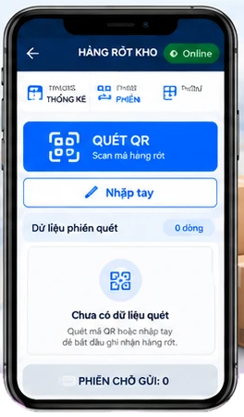








APPLYING POWER APPS
[HÀNG RỚT] 20260108-14032 - Đoàn Văn Danh - 0263529131
Từ: Power Apps <noreply@duytan.com>
Đến: kho@duytan.com
Ngày: 08/10/2026 14:03
Người gửi: ĐOÀN VĂN DANH
SĐT: 0263529131
Phiên: 20260108-14032
Tổng dòng: 12
STT | Mã SP | Tên SP | SL | ĐC
1 | C001 | Rổ nhựa 30L | 15 | L1
2 | C002 | Hũ nhựa | 25 | L2
3 | C003 | Tủ nhựa | 13 | L1
4 | C004 | Ca nhựa | 18 | L3
5 | C005 | Thùng nhựa | 20
... | ... | ... | ... | ...
Send data via email
automatically
Power Apps
Email Received
On-site Recording
Data Entry
Staff scan QR codes via Power Apps
Staff receive on-site data via email
CURRENT STATE
NEW PROCESS
TIME SAVED
TOTAL TIME SAVING
108
22
86
80%
80%
hrs / month
hrs / month
hrs / month
vs. current state

